Slide 1

新华电脑专修学院

Slide 2
函数
讲师：鲁寒

Slide 3

一、函数的定义和调用
二、函数的参数
三、函数的返回值
四、嵌套函数
五、递归函数
六、变量的作用域
七、内置函数
八、定义匿名函数

Slide 4
函数的定义和调用
NEXT

Slide 5



函数的定义和调用
函数的定义
函数的调用

Slide 6

函数的定义
函数是定义一次，可以调用或执行多次的一段JavaScript代码。
定义函数的关键字
函数的名称
function 函数名([参数 1, 参数 2,……]){
语句
[return 返回值]
}
语法格式
函数体
函数的返回值
函数的参数

Slide 7

没有参数的函数
有参数的函数
function hello(){
document.write("你好");
}
function account(price,number){
var sum=price*number;
return sum;
}
function hello(){
document.write("你好");
}
function hello(){
alert("你好");
}
在同一页面中，函数名必须唯一

Slide 8

一、函数的简单调用
函数的调用
二、在事件响应中调用函数
三、通过链接调用函数

Slide 9


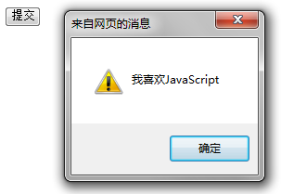
一、函数的简单调用
语法格式
函数名(传递给函数的参数1,传递给函数的参数2, ……);
二、在事件响应中调用函数
事件处理过程
触发事件
调用和执行函数
在页面中产生响应

Slide 10

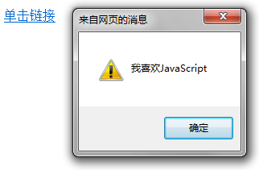
通过链接调用函数
在<a>标签中的href属性中使用“javascript:函数名()”格式来调用函数，当用户单击这个链接时，相关函数将被执行。

Slide 11
函数的参数
NEXT

Slide 12

函数的参数
形参
定义函数时指定的参数
函数的参数
实参
调用函数时实际传递的值
function 函数名(形参1，形参2，……){
函数体
}
定义函数参数的语法格式
调用函数语法格式
函数名(实参1，实参2，……)
形参
实参
function show(content){
alert(content);
}
调用函数
show("我是明星");
输出
我是明星

Slide 13

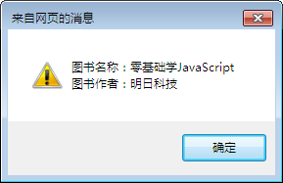
实例
定义一个用于输出图书名称和图书作者的函数，在调用函数时将图书名称和图书作者作为参数进行传递。

Slide 14
函数的返回值
NEXT

Slide 15

函数的返回值
在JavaScript的函数中，可以使用return语句为函数返回一个值。
语法格式
function hello(){
return "你好";
}
return 表达式;
调用函数并输出
把函数的返回值
赋给变量并输出
alert(hello());
var str = hello();
alert(str);
输出
函数返回值的关键字
你好

Slide 16
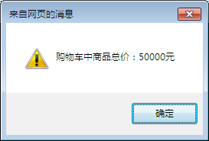
实例
模拟淘宝网计算购物车中商品总价的功能。假设购物车中有如下商品信息：
①苹果手机：单价5000元，购买数量2台；
②联想笔记本电脑：单价4000元，购买数量10台。
定义一个带有两个参数的函数price()，将商品单价和商品数量作为参数进行传递。通过调用函数并传递不同的参数分别计算苹果手机和联想笔记本电脑的总价，最后计算购物车中所有商品的总价并输出。

Slide 17
嵌套函数
NEXT

Slide 18
嵌套函数
函数的嵌套定义
函数的嵌套调用

Slide 19



函数的嵌套定义
函数的嵌套调用
函数的嵌套定义就是在函数内部再定义其他的函数。
在JavaScript中，允许在一个函数的函数体中对另一个函数进行调用。
function outFun(){
function inFun(x,y){
alert(x+y);
}
inFun(1,5);
}
outFun();
function a(){
alert("功夫JavaScript");
}
function b(){
a();
}
b();
输出
6
输出
虽然在JavaScript中允许函数的嵌套定义，但它会使程序的可读性降低。
功夫JavaScript

Slide 20
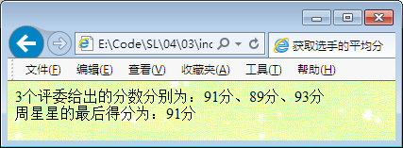
实例
《我是歌王》的比赛中有3个评委，在选手演唱完毕后，3位评委分别给出分数，将3个分数的平均分作为该选手的最后得分。周星星在演唱完毕后，3位评委给出的分数分别为91、89、93分，通过函数的嵌套调用获取周星星的最后得分。

Slide 21
递归函数
NEXT

Slide 22

递归函数
所谓递归函数就是函数在自身的函数体内调用自身。
function 函数名(参数1){
函数名(参数2);
}
语法格式
递归函数只在特定的情况下使用，比如处理阶乘问题。
10!=1*2*…*10
9!=1*2*…*9
……
2!=1*2
1!=1
自然数的阶乘
10!=9!*10
9!=8!*9
……
2!=1!*2
1!=1
n!=(n-1)!*n
f(n)=f(n-1)*n

Slide 23
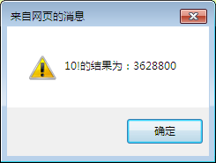
function f(num){
if(num<=1){
return 1;
}else{
return f(num-1)*num;
}
}
alert("10!的结果为："+f(10));

Slide 24
变量的作用域
NEXT

Slide 25
变量的作用域
全局变量和局部变量
变量的优先级

Slide 26


全局变量和局部变量
定义在所有函数之外的变量，作用范围是该变量定义后的所有代码
全局变量
变量根据作用域分为
定义在函数体内的变量，只有在该函数中，且该变量定义后的代码中才可以使用这个变量
局部变量
变量的优先级
如果在函数体中定义了一个与全局变量同名的局部变量，那么该全局变量在函数体中将不起作用。

Slide 27
内置函数
NEXT

Slide 28
内置函数
数值处理函数
字符串处理函数

Slide 29
parseInt()
parseFloat()
数值处理函数
isNaN()
内置函数
isFinite()
eval()
encodeURI()
字符串处理函数
decodeURI()

Slide 30

数值处理函数
01.parseInt()函数
该函数主要将首位为数字的字符串转换成数字，如果字符串不是以数字开头，那么将返回NaN。
语法格式
parseInt(string,[n])
转换为整型的字符串
指出字符串中的数据是几进制的数据

Slide 31
02.parseFloat()函数
该函数主要将首位为数字的字符串转化成浮点型数字，如果字符串不是以数字开头，那么将返回NaN。
语法格式
parseFloat(string)
转换为浮点型的字符串

Slide 32

03.isNaN()函数
04.isFinite()函数
该函数主要用于检验某个值是否为NaN。
该函数主要用于检验其参数是否有限。
语法格式
isNaN(num)
语法格式
isFinite(num)
需要验证的数字
需要验证的数字
返回值
返回值
如果参数num为NaN，函数返回值为true，如果参数num不是NaN，函数返回值为false。
如果参数num是有限数字，函数返回值为true，如果参数num是NaN或无穷大，函数返回值为false 。

Slide 33

字符串处理函数
01.eval()函数
该函数的功能是计算字符串表达式的值，并执行其中的JavaScript代码。
语法格式
eval(string)
需要计算的字符串

Slide 34
02.encodeURI()函数
03.decodeURI()函数
该函数主要用于将URI字符串进行编码。
该函数主要用于对已编码的URI字符串进行解码。
语法格式
encodeURI(url)
语法格式
decodeURI(url)
需要编码的URI字符串
需要解码的URI字符串

Slide 35
定义匿名函数
NEXT

Slide 36
定义匿名函数
在表达式中定义函数
使用Function()构造函数

Slide 37

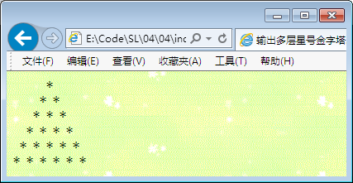
在表达式中定义函数
var 变量名 = function(参数1,参数2,……) {
函数体
};
语法格式
实例
编写一个带有一个参数的匿名函数，该参数用于指定显示多少层星号“*”，通过传递的参数在页面中输出6层星号的金字塔形图案。

Slide 38



使用Function()构造函数
语法格式
var 变量名 = new Function("参数1","参数2",……"函数体");
Function()构造函数中的所有参数和函数体都必须是字符串类型，因此一定要用双引号或单引号引起来。
var myFun=new Function(x, document.write(x));
var myFun=new Function("x", "document.write(x)");

Slide 39

总结
函数的定义和调用
函数的参数和返回值
嵌套函数和递归函数
函数
变量的作用域
内置函数
定义匿名函数

Slide 40

谢谢观看

